Slide 1
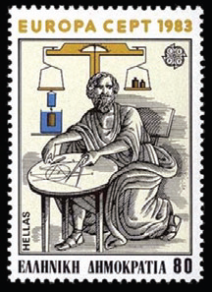
DIJELOVI KRUGA
Na ovoj je poštanskoj marki Arhimed upravo uhvaćen u jednom od svojih nestašluka. Šarao je šestarom po klupi!
Sram ga bilo. ;)
Prije nego ga natjeraju da sve to pobriše, brzo zavirimo u njegov crtež.

Slide 2
Udžbenik, str. 33.-37.
Učenici koji imaju radni udžbenik: str. 158.-163.
Preporuka: stavite na dijaprojekciju

Slide 3
Napomena:
Učenici koji koriste RADNI UDŽBENIK : ne trebaju prepisivati ovu prezentaciju nego :
samo pročitati na str. 158. i 159.
riješiti str. 160. i 161.
samo pročitati str. 162.
riješiti str. 163.

Slide 4
ŠKOLSKA GODINA: 2019. /2020.
RAZRED : 5. A /5. B
NADNEVAK : 20. ožujka 2020.

Slide 5

Dragi moji petaši!
Evo nas na 2. virtualnom satu. I danas se prvo prisjetite pravila.
Uvijek prije nego otvorite prezentaciju za matematiku pripremite sve za rad kao da ste na nastavi (udžbenik ili pokrenite digitalni udžbenik, bilježnica, pribor za pisanje, geometrijski pribor)
Slide-ove pregledavate tempom koji vam odgovara, ali je važno da svaki zadatak riješite i tek onda odete na drugi slide pogledati rješenja.
U materijalima će biti precizirano što zapisati u bilježnicu. Na onom slideu što treba zapisati u bilježnicu biti će ovaj znakić :
Od ovog puta obavezno je poslati domaću zadaću i to na način da poslikate i pošaljete privatnom porukom na yammer.
Ugodan rad svima, vjerujem da ćemo svi iz ovog puno naučiti. Budite
uporni i trudite se kako se trudite na satu! Pozdrav svima i jedva čekam
da se ponovno vidimo u školi! Samo polako i strpljivo !
Vaša učiteljica, Tanja Turk

Slide 6
Školski rad – online
Dijelovi kruga
- obrada-

Slide 7
Za početak, pogledajte što smo u prošlom školskom radu zapisali i ako imate mogućnosti zamolite nekog od ukućana da vas malo propita, ako nemate sami naglas se pitajte i odgovarajte

Slide 8
Aktivnost 1. - KRUŽNI ODSJEČAK
Prepiši PRIMJER 3. sa stranice 34. i definiciju KRUŽNOG ODSJEČKA sa str. 33.

Slide 9
Aktivnost 2. - POLUKRUG
Prepiši PRIMJER 4. sa stranice 34. i definiciju POLUKRUGA sa str. 34.

Slide 10
Aktivnost 3. – KRUŽNI ISJEČAK
Prepiši PRIMJER 1. sa stranice 36. i definiciju KRUŽNOG ISJEČKA sa str. 36.

Slide 11
Sljedeći slide ako imate mogućnosti isprintajte si i zalijepite u bilježnice, a ako nemate, prođite po listiću samo usmeno i provjerite rješenja. Uvijek prvo probajte sami, a onda kliknete na rješenja.

Slide 12
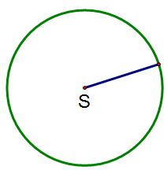
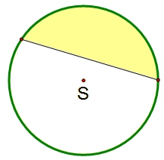
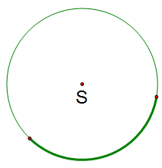
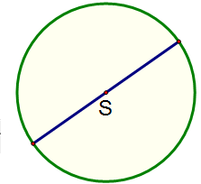
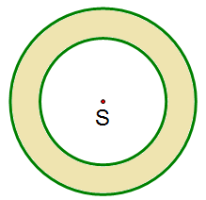
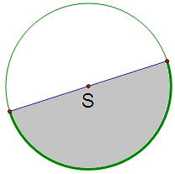
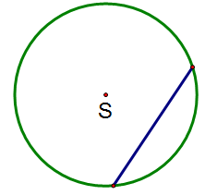
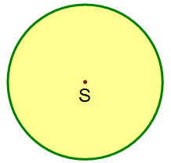
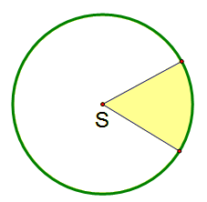
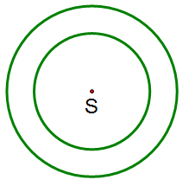
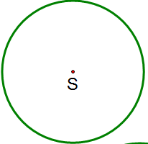
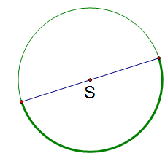
ZADATAK - Poveži sliku s pojmom
polukrug
krug
kružni vijenac
kružni luk
kružni isječak
polumjer
promjer
tetiva
kružnica
kružni odsječak
polukružnica
koncentrične
kružnice

Slide 13
Zadatak-rješenja
POLUMJER
KRUG
PROMJER
POLUKRUŽNICA
TETIVA
KRUŽNI ODSJEČAK

Slide 14
Zadatak - rješenja
KRUŽNI ISJEČAK
KRUŽNI VIJENAC
KRUŽNICA
KRUŽNI LUK
KONCENTRIČNE KRUŽNICE
POLUKRUG

Slide 15
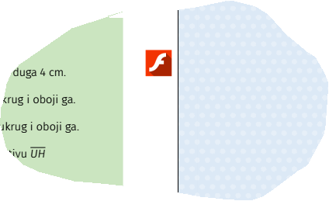
Pokrenite digitalni udžbenik – nadam se da ste svi uspjeli budući da su sada u Alfi dopustili pristup svima bez ukucavanja koda.
Na 35. stranici pokrenite ovu ikonicu :
Klikite na nju i otvori vam se ovo : (na idućem slideu)
Riješite to.

Slide 17

Na 37. stranici pokrenite ovu ikonicu :
Otvori vam se Dijelovi kružnice i kruga – vježba
Kliknite na novi zadatak i na ovaj način učite pojmove.

Slide 18
Domaća zadaća
Udžbenik, str. 35. / 5.
7.
14. – samo usmeno
str. 37. / 2.
7. – samo usmeno
8.

Slide 19
Domaća zadaća za one koji imaju radni udžbenik:
Već navedeno u trećem slideu.
Poslikati mi str. 160., 161. i 163.

Slide 20
Ovaj puta su svi obavezni poslikati domaću zadaću i poslati privatnom porukom u yammer.
Nemojte slati na mail tanja.turk@skole.hr jer očito ne funkcionira.
Rok za predaju domaće zadaće je uvijek taj dan kada imamo matematiku, do kraja dana.
Nadam se da se snalazite, šaljem vam puno pozdrava! Samo polako i strpljivo.

